Slide 1
IC

Slide 2
QS World University Rankings
2021. 6. 9 —————— 7th

Slide 3
6th in the world for engineering and information technology
9th in the world for medicine
11th in the world for science
13th in the world for finance and the best business school

Slide 4
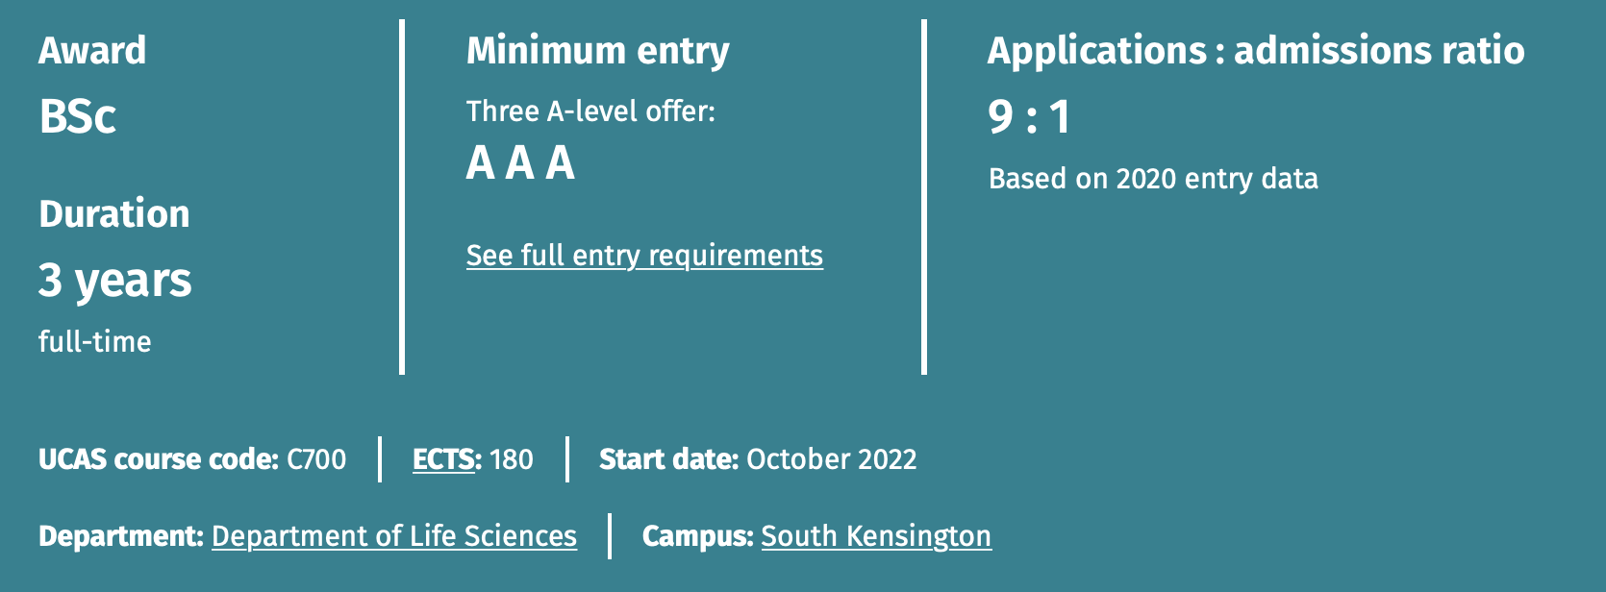
BSc Biochemistry
专注于分子和细胞水平的生物学，检查和分析生物体内的化学过程。

Slide 9
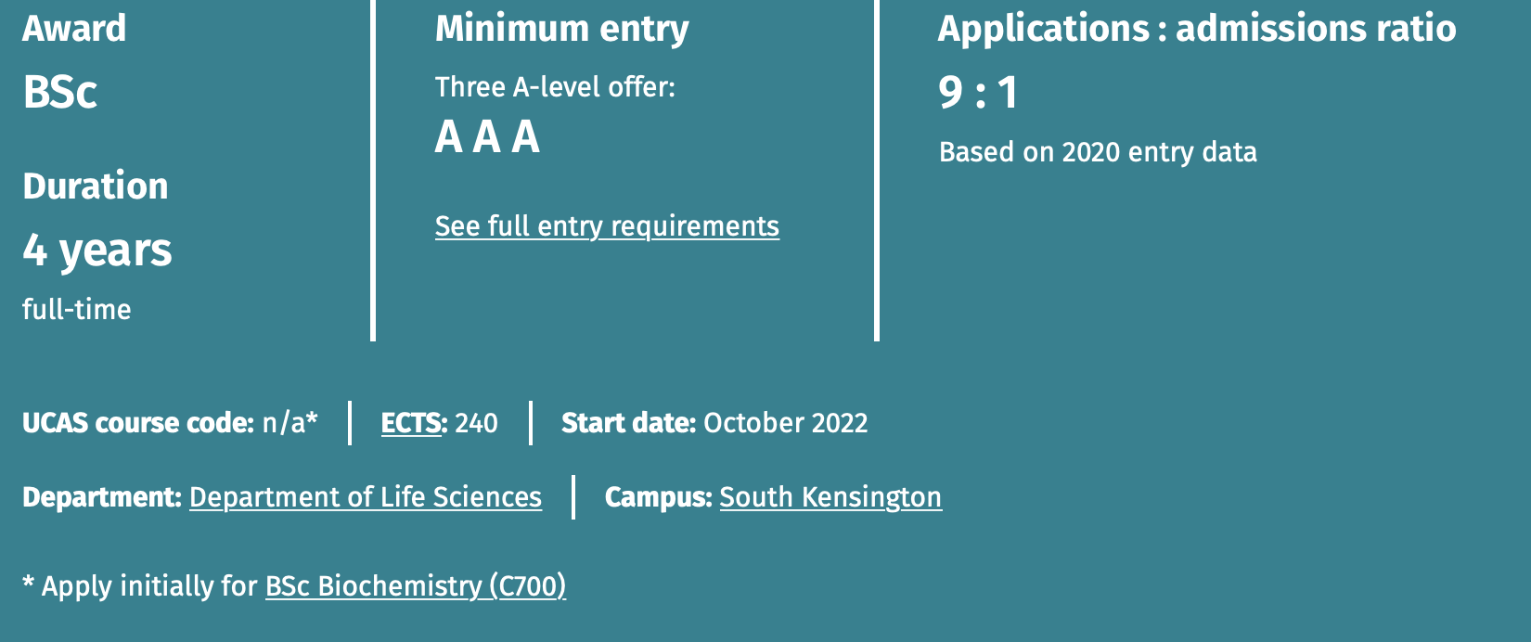
BSc Biochemistry with a Year in Industry/Research

Slide 10
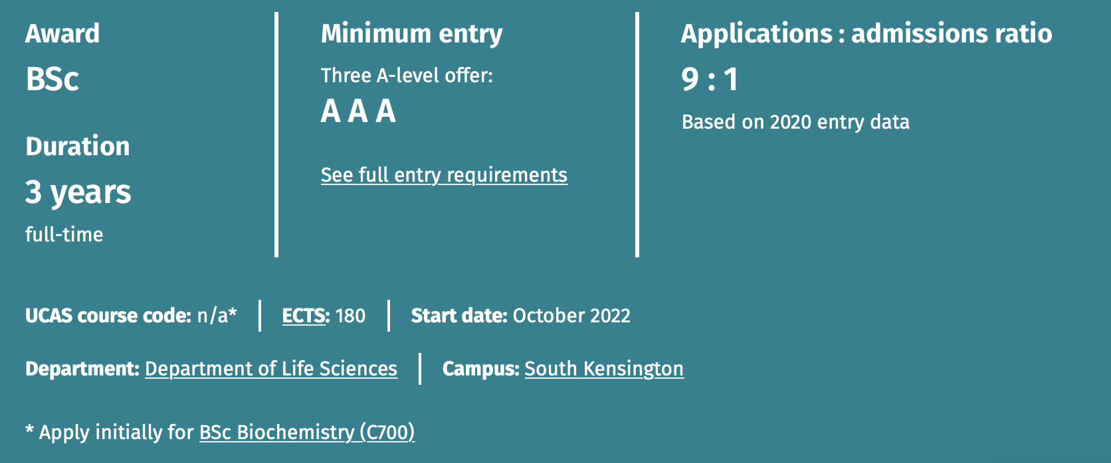
BSc Biochemistry with Management
两年生物化学和一年帝国理工商学院的学习。

Slide 14
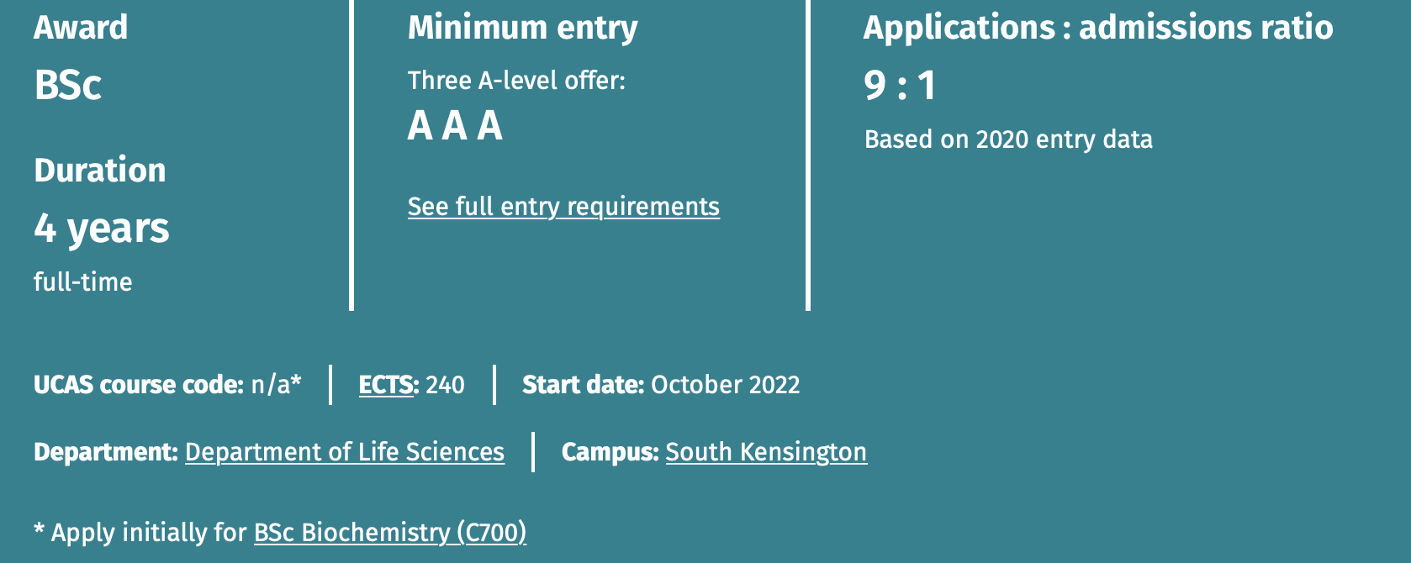
BSc Biochemistry with Management (4 years)

Slide 15
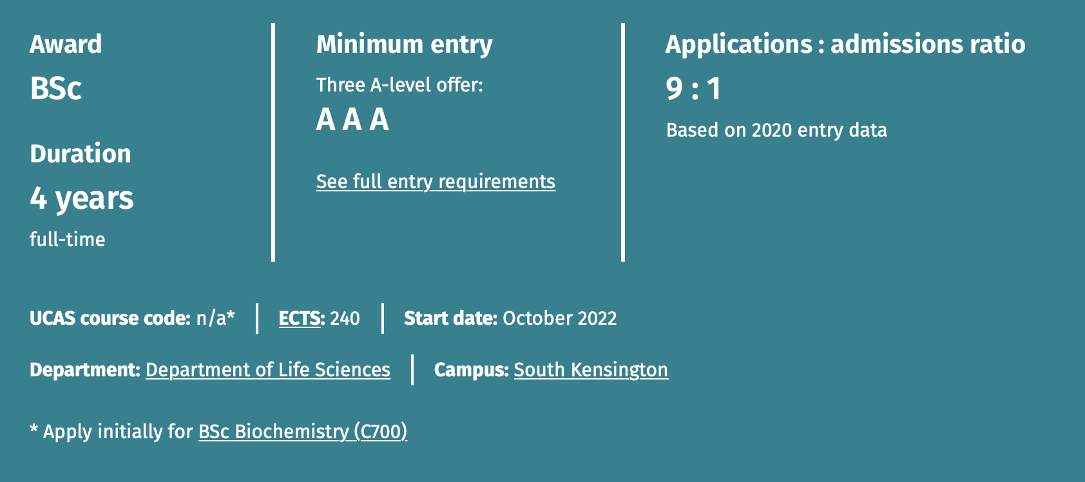
BSc Biochemistry with Research Abroad
用一年的时间在海外进行研究

Slide 16
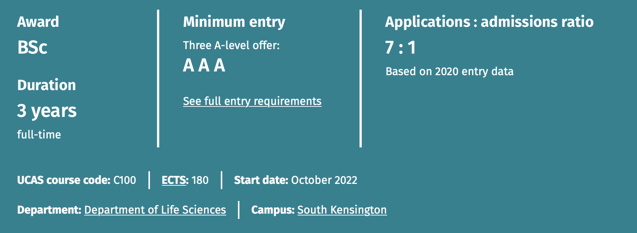
BSc Biological Sciences
专注于研究生物，以及它们如何对彼此和周围的世界做出反应。

Slide 17
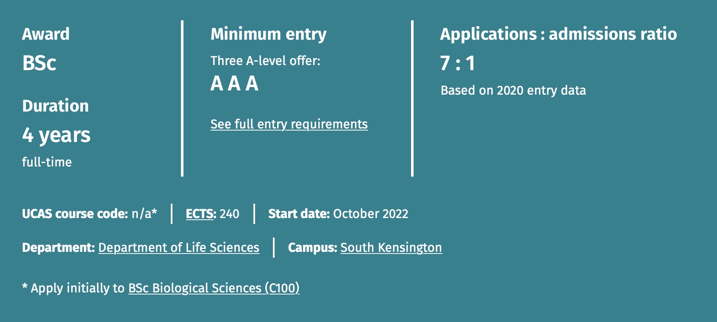
BSc Biological Sciences with a Year in Industry/Research
在工业界或研究机构实习一年

Slide 18
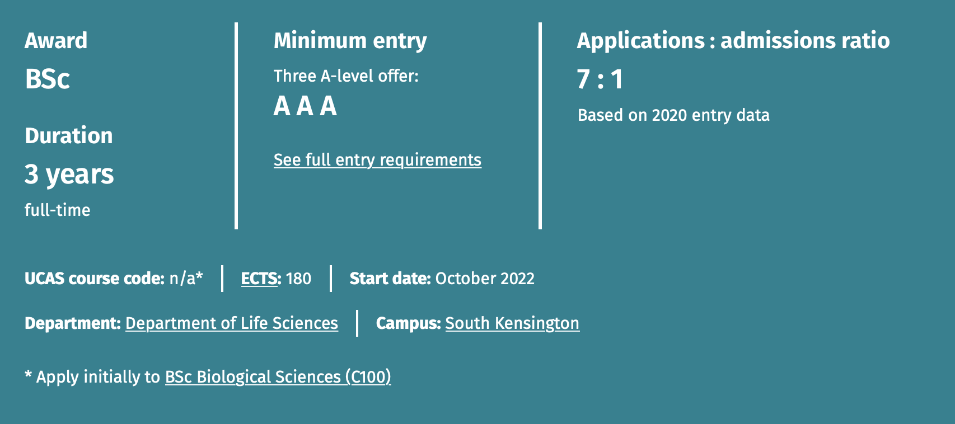
BSc Biological Sciences with Management (3 years)
通过结合两年的生物科学和一年的帝国理工商学院

Slide 19
BSc Biological Sciences with Management (4 years)
三加一套餐

Slide 20
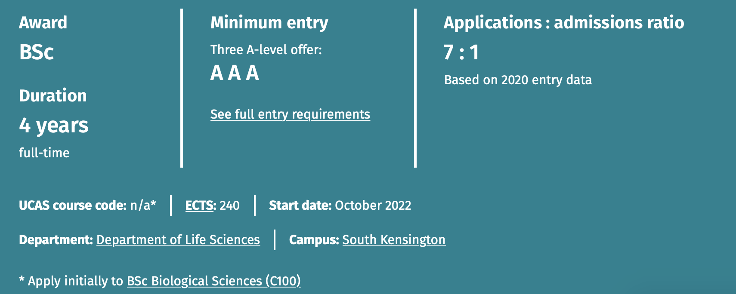
BSc Biological Sciences with Research Abroad
在国外学习一年，学习授课模块并进行研究。

Slide 21
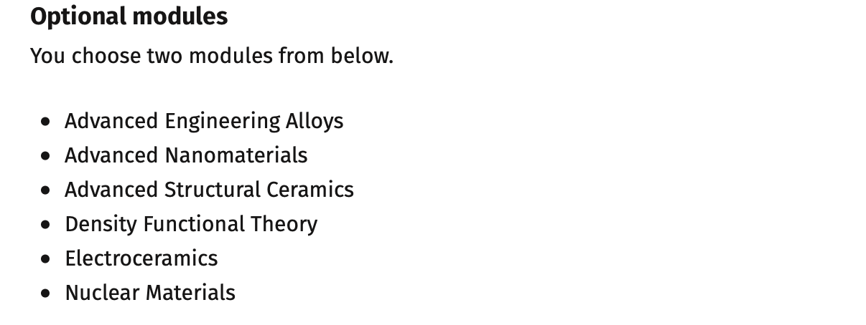
MEng Biomaterials and Tissue Engineering
专门研究能够刺激有益的生物反应的材料。

Slide 25
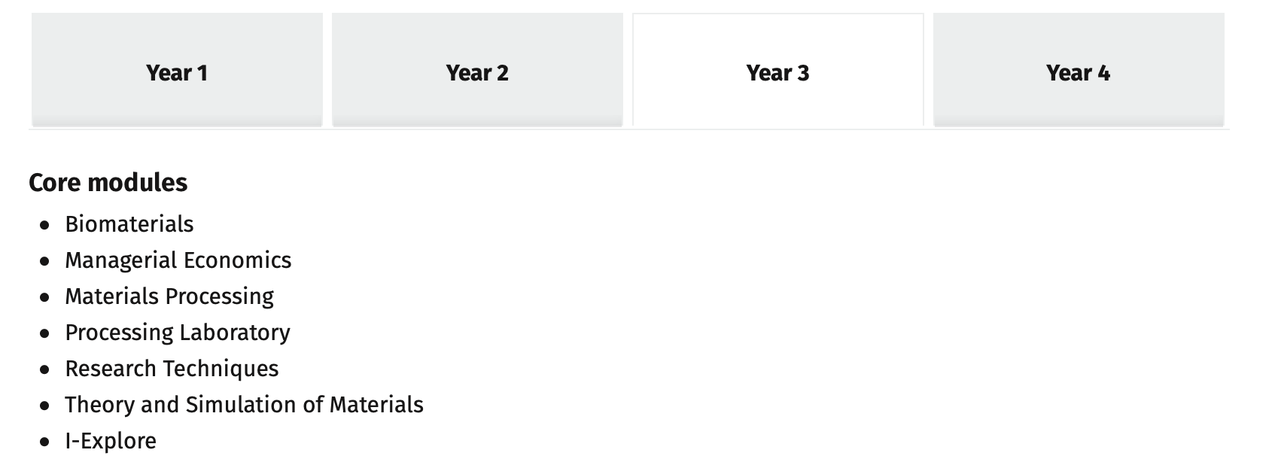

Slide 26
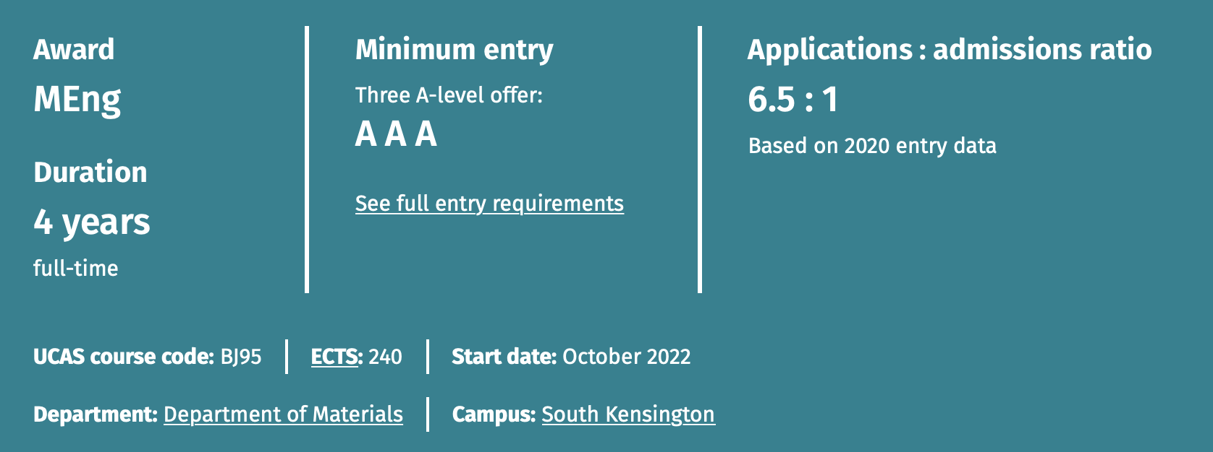

Slide 27
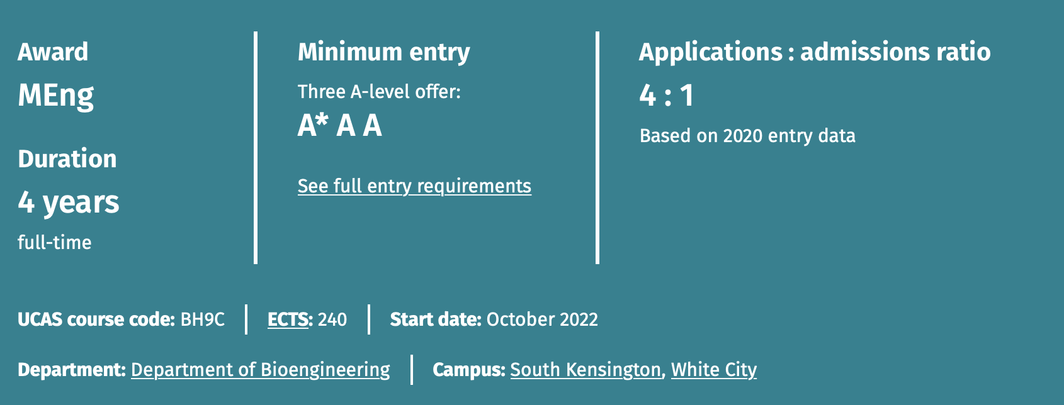
MEng Biomedical Engineering
解决医学和生物学方面的问题。

Slide 32
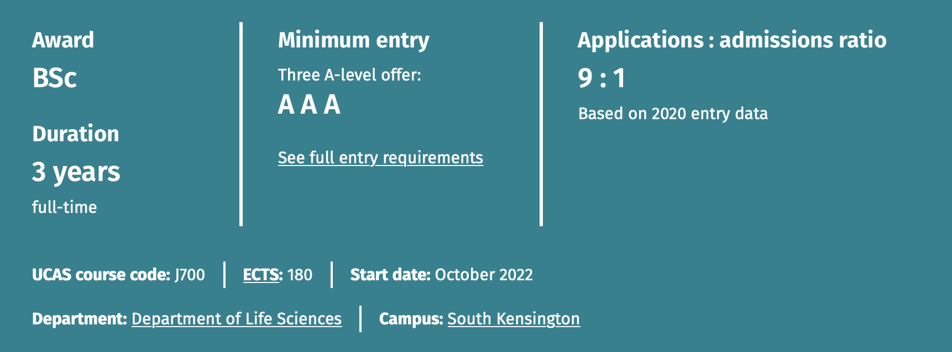
BSc Biotechnology
专注于了解生物化学知识和过程如何应用于真实世界的情况。

Slide 36
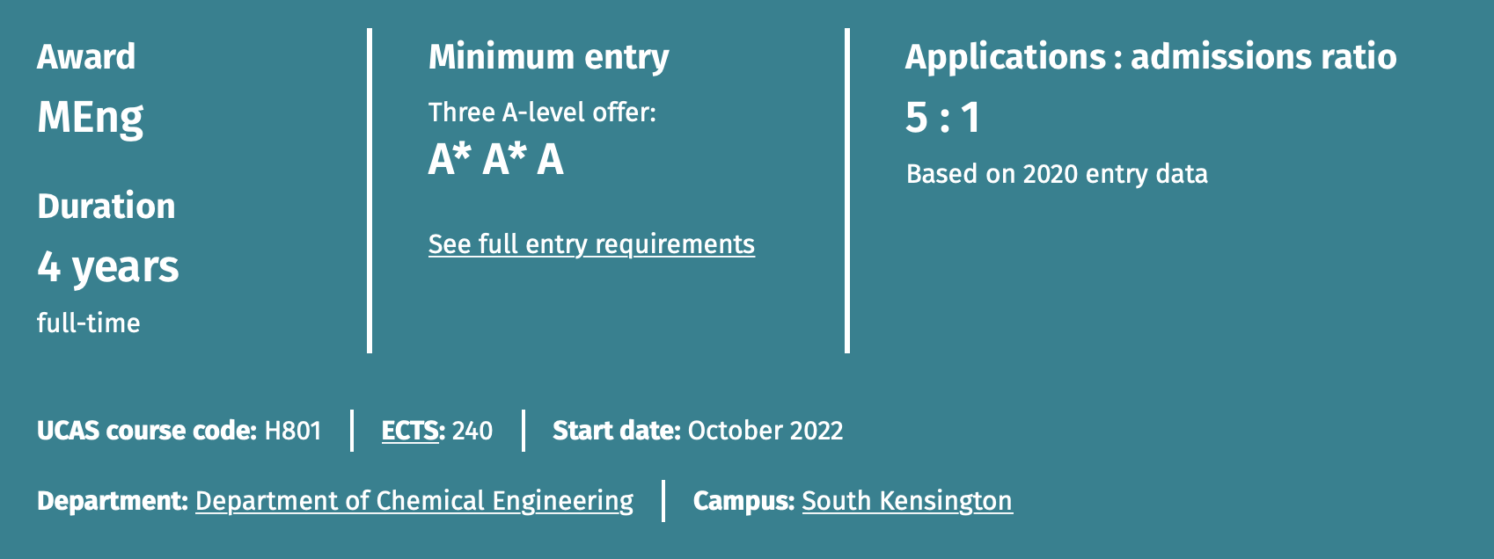
MEng Chemical Engineering
化学工程师为加工工业带来创新和改进，例如与化学品、食品、燃料和制药相关的工业。

Slide 37
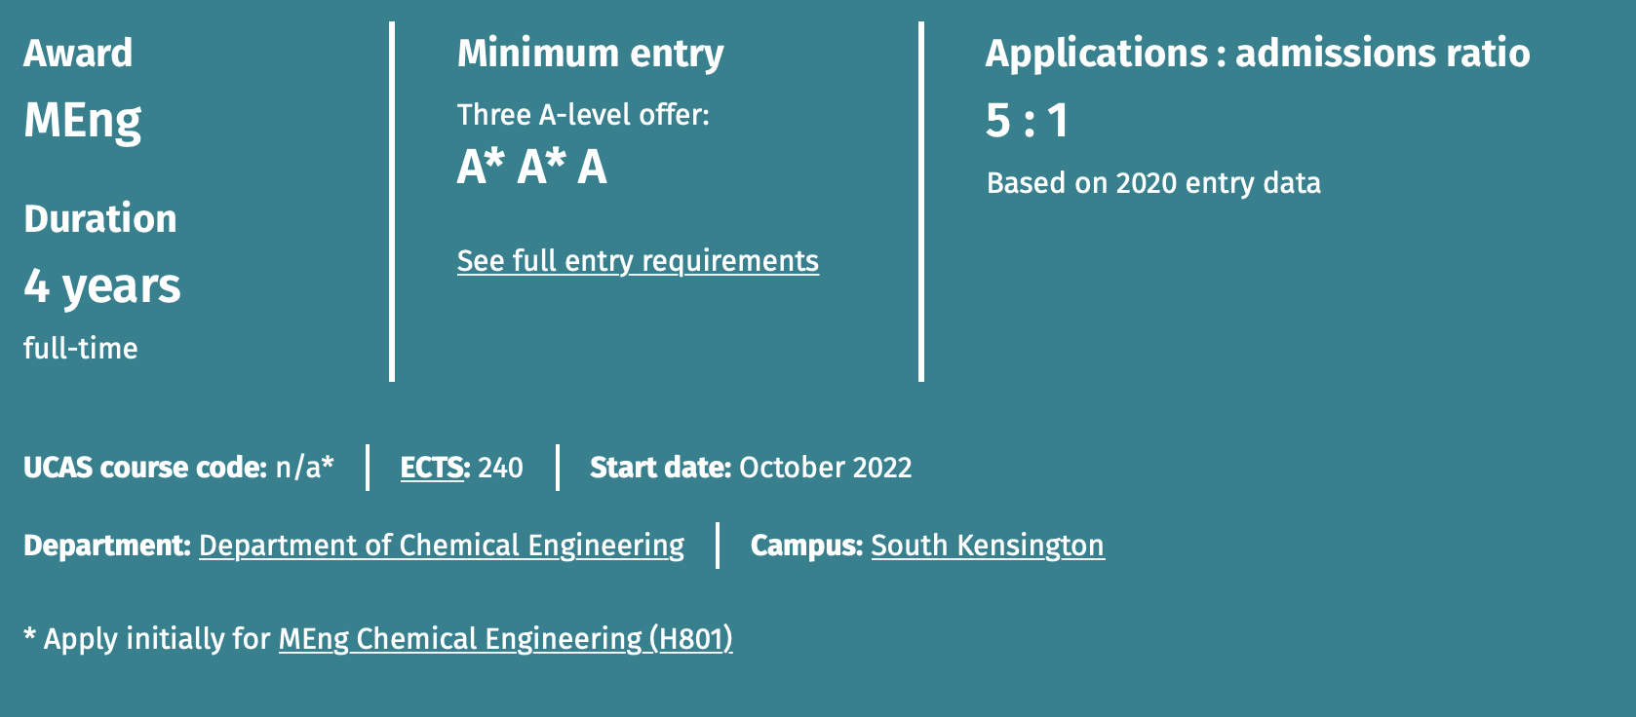
MEng Chemical with Nuclear Engineering

Slide 38
BSc Chemistry
无机、有机和物理化学的所有学习年限。

Slide 39
MSci Chemistry
额外一年的硕士学习

Slide 40
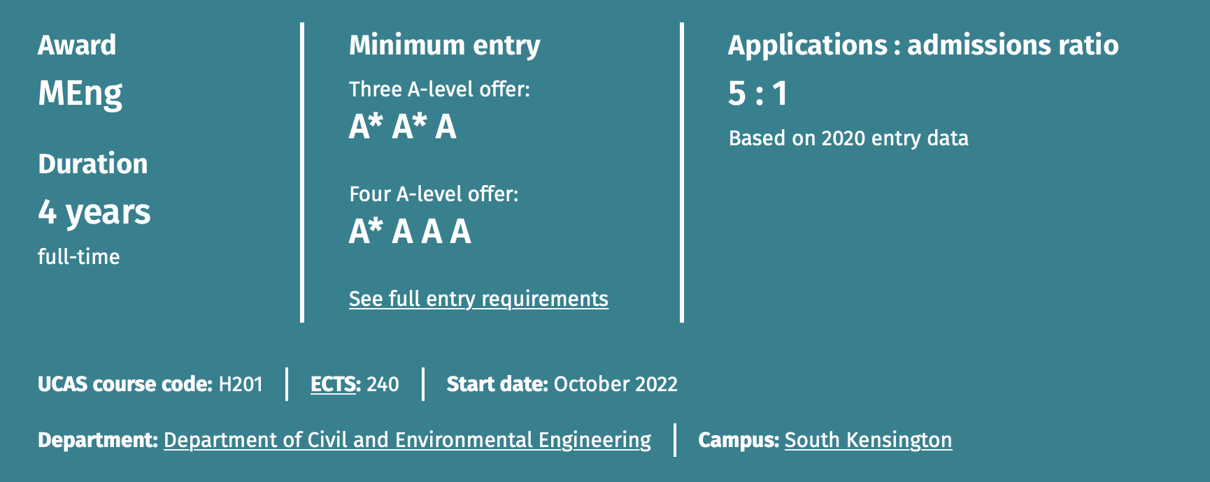
MEng Civil Engineering 土木
土木工程是一门广泛的学科，涵盖了我们日常生活的许多方面，从提供安全饮用水到发展抗震结构

Slide 41
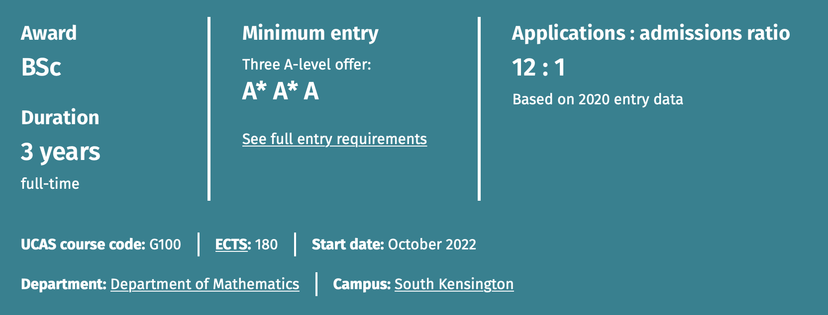
BSc Mathematics
学位是围绕我们在四个核心领域的研究专长建立的:
纯粹数学
应用数学和数学物理
数学金融学
统计数据数学

Slide 42
MEng Mechanical Engineering
材料
力学
机电一体化
应力分析
设计
使用计算机辅助设计(CAD)生产实体模型和行业标准的技术图纸，并为您自己的设计创建蓝图。

Slide 44
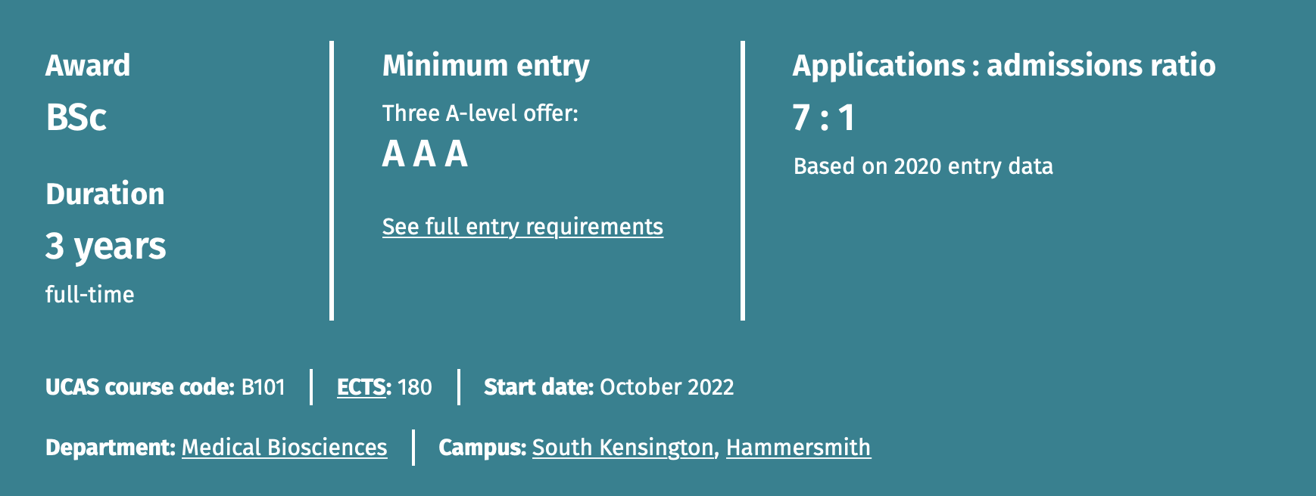
BSc Medical Biosciences
这门跨学科的课程允许你探索人类健康及其相关领域的科学基础。您还将探索生物医学科学的原则和实践，以及它们如何应用于研究、政策和工业。

Slide 45
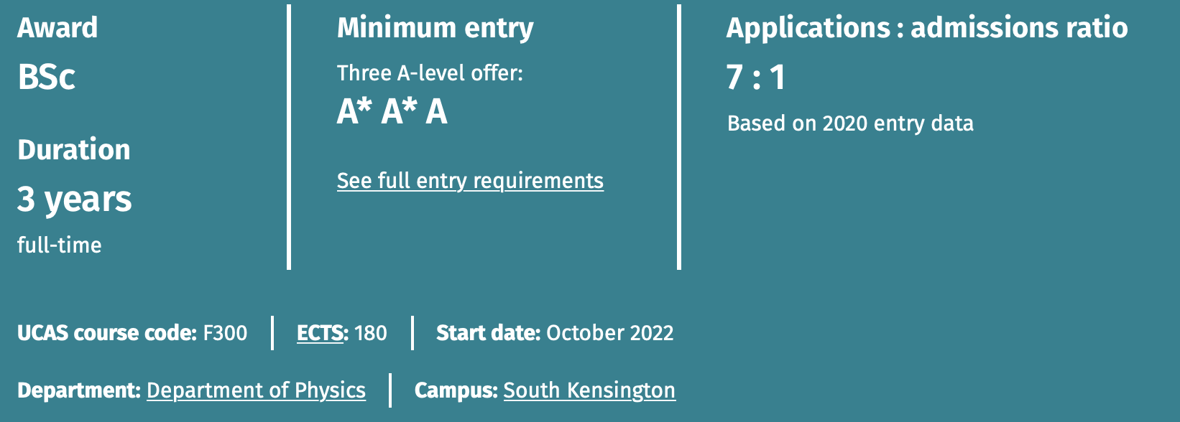
BSc Physics

Slide 49
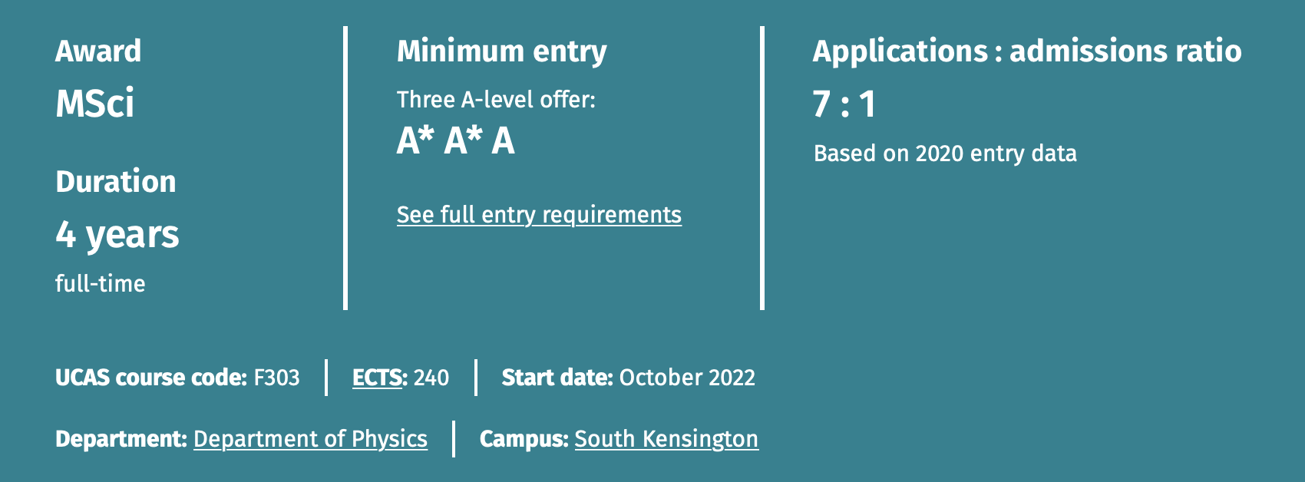
MSci Physics
加一年的硕士

Slide 54
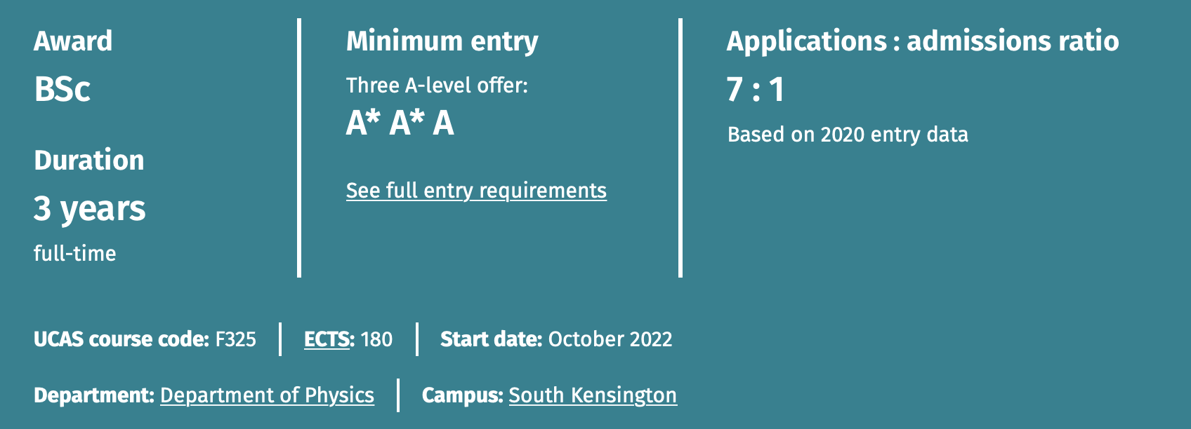
BSc Physics with Theoretical Physics
这门课程非常适合那些对数学及其应用有特殊兴趣的学生，它不像我们的标准物理课程那样强调实验工作。

Slide 58
MSci Physics with Theoretical Physics

